Slide 1
COMO FUNCIONA UM CLUBE SATÉLITE
MELHORES PRÁTICAS
PARA ADMINISTRAR O
CLUBE SATÉLITE E SEU PADRINHO
Autor da apresentação: Antônio Zago

Slide 2

Nosso Satélite

Slide 3
Premonição de paul harris
“Este é um mundo em mudanças.
Nós devemos estar preparados para mudar com ele.
A história do Rotary terá que ser reescrita por muitas vezes “
Mudança esplêndida COL 2016 e 2019
INOVAÇÃO E FLEXIBILIDADE

Slide 4



Slide 5


Slide 6
CONTEÚDO
Como Funciona o Rotary Club Satélite?
Relacionamento com o Padrinho
Boas Práticas para Administrar
Estatutos do Rotary Club Padrinho
Regimento Interno do Clube Padrinho e Satélite
Processo Admissão e Exclusão Associado Satélite
Generosidade
Perguntas e respostas

Slide 7
Como Funciona o Clube Satélite
Assim como todos os Rotary Clubes, os satélites realizam reuniões periódicas,
possuem Regimento Interno, diretoria e realizam projetos humanitários.
Cada satélite é apadrinhado e apoiado por um clube tradicional e seus associados também são rotarianos.
Porém, oficialmente eles pertencem ao clube padrinho.

Slide 8
Um Clube Satélite Não é:
• inferior a um Rotary Club
(seus associados também são rotarianos)
• um clube separado
(o clube satélite deve ter um Rotary Club como padrinho)
• um Rotaract Club (porém, rotaractianos podem formar
ou se associar a um clube satélite)
• a solução para um clube com dificuldades
( indicar a solução)

Slide 9
RELACIONAMENTO COM O PADRINHO
Clubes satélites bem-sucedidos fazem reuniões periódicas com seus padrinhos.
Esta conexão ajuda ambos os clubes a trabalharem juntos e oferecerem
experiências enriquecedoras e projetos significativos aos associados. Você pode
fazer tais reuniões on-line, usando aplicativos próprios para isso.

Slide 10
Boas Práticas A
• Pedir para um associado do clube padrinho comparecer às reuniões do satélite durante o primeiro ano.
• Criar uma comissão no clube padrinho para apoiar o satélite e seus novos associados.
• Focar em projetos e ações sociais em vez de protocolos.
• Realizar reuniões Festivas conjuntas: Satélite/Padrinho, quando a situação permitir.

Slide 11
Boas Práticas B
• Convidar o presidente do clube satélite para participar das reuniões do conselho diretor do clube padrinho.
• Incentivar os associados do clube satélite a participarem de outros eventos rotários / Seminário, Assembléia e Conferência Distrital, Pets, Sted, Instituto Rotary, Convenção do R I para fazerem contatos e aprenderem mais sobre o impacto da organização no mundo.

Slide 12
Boas Práticas C
Os associados de clubes satélites tem acesso ao Meu Rotary da mesma forma que todos os outros rotarianos.
O relacionamento entre o clube padrinho e o satélite é permanente, onde o tesoureiro do Clube Padrinho deve receber do tesoureiro do Clube Satélite, as mensalidades dos associados do Satélite até que este se torne independente.

Slide 13
Processo de Admissão e Exclusão Associados do Satélite
A) Apenas o Clube padrinho pode excluir membros do quadro associativo do satélite.
B) Apenas o Clube Satélite pode incluir novos associados ao seu quadro associativo, todavia, ainda de forma empírica, através do preenchimento de formulário que deverá ser encaminhado ao RIBO, conforme segue:

Slide 14
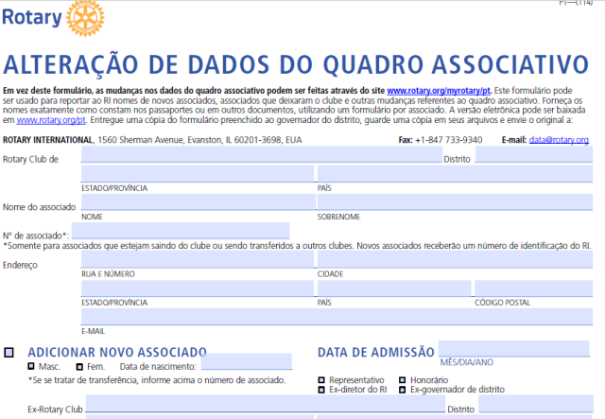
Processo de Admissão de Associado ao Satélite

Slide 15
Governadoria de um Clube Satélite
Embora permanece como Presidente do Clube Satélite no Formulário de Pedido de Admissão Satélite, junto ao RI

Slide 16
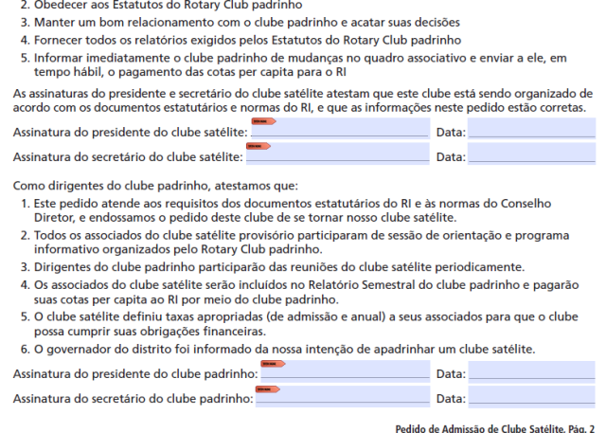
FORMULÁRIO PEDIDO DE ADMISSÃO SATÉLITE

Slide 17
Governadoria de um Clube Satélite
O dirigente com o cargo mais alto do Clube Satélite é o CHAIR, e os outros dirigentes serão o último Ex-Chair, o Chair Eleito, o Secretário, o Tesoureiro e outros (de 4 a 6) membros para compor o seu Conselho Diretor
Fundamento:
Estatutos do Rotary Club (Padrinho) Artigo 11, Seção 6 letra “b”

Slide 18
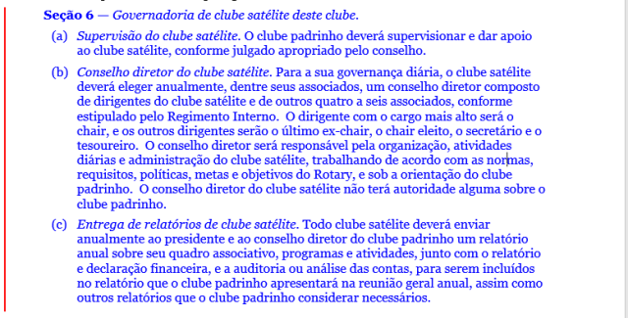
DOCUMENTOS ESTATUTARIOS
CLUB PADRINHO Artigo 11

Slide 19
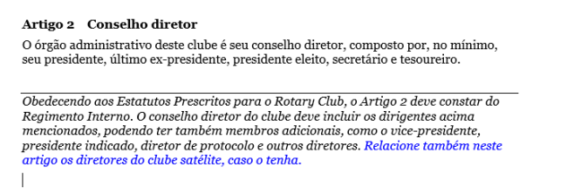
REGIMENTO INTERNO PADRINHO
Artigo 2

Slide 20
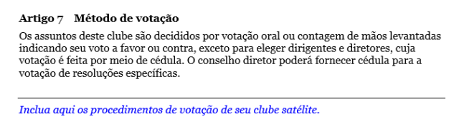
REGIMENTO INTERNO PADRINHO
Artigo 7

Slide 21
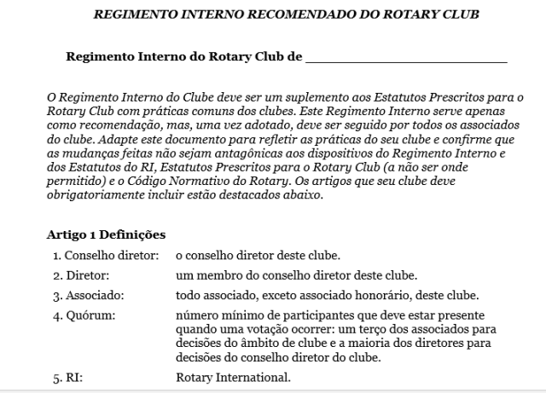
REGIMENTO INTERNO P/ AMBOS
PADRINHO E SATÉLITE
E SATÉLITE

Slide 22
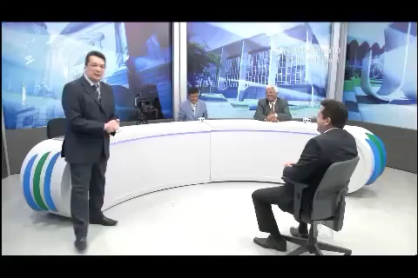
Altruísmo do Rotariano

Slide 23
Agrega Generosidade
* A prerrogativa Clube Satélite é uma realidade em pleno vigor, para ajudar ampliar o quadro associativo, agregando a generosidade de mais rotarianos para levar ajuda às crianças, mulheres e homens que vivem vidas marcadas pelas adversidades * Antônio Zago
QUE A VIDA HARMONIOSA DE DEUS ILUMINE . . .

Slide 24
OBRIGADO
PELA
SUA PRESTIGIOSA
PARTICIPAÇÃO

Slide 25
Tira Dúvidas
P E R G U N T A S ?

